Slide 1
Консультация
для воспитателей
«Игровые личностно-ориентированные
Технологии построения
педагогического
Процесса»
Подготовила: Л.Б. Дорохова

Slide 2
Личностно-ориентированная технология - это такая воспитательная система, где ребенок является высшей ценностью и ставится в центр воспитательного процесса.

Slide 3
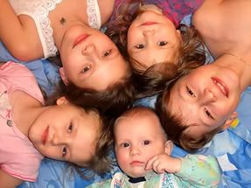
Игровой личностно-ориентированной технологией является: социо-игровая технология – это развитие ребёнка в игровом общении со сверстниками.

Slide 4
Общение детей в рамках данной технологии необходимо организовывать в три этапа:
• на самом первом этапе учить детей правилам общения, культуре общения (дети учатся договариваться, а значит слушать и слышать партнера, развивается собственная речь);
• на втором этапе общение является целью - ребенок на практике осознает, как ему надо организовать свое общение в микро-группе, чтобы выполнить учебную задачу;
• на третьем этапе общение – это педагогическое средство, т.е. через общение педагог обучает дошкольников.

Slide 5
«Золотые правила»
социо – игровой технологии (по В.М. Букатову)

Slide 6
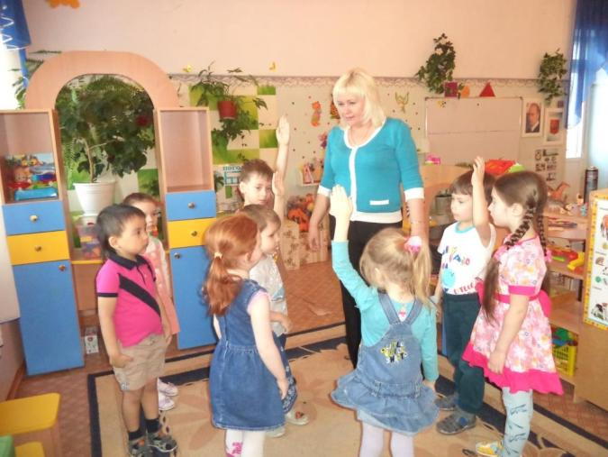
1 правило: используется работа малыми группами или как их еще называют «группы ровесников».

Slide 7
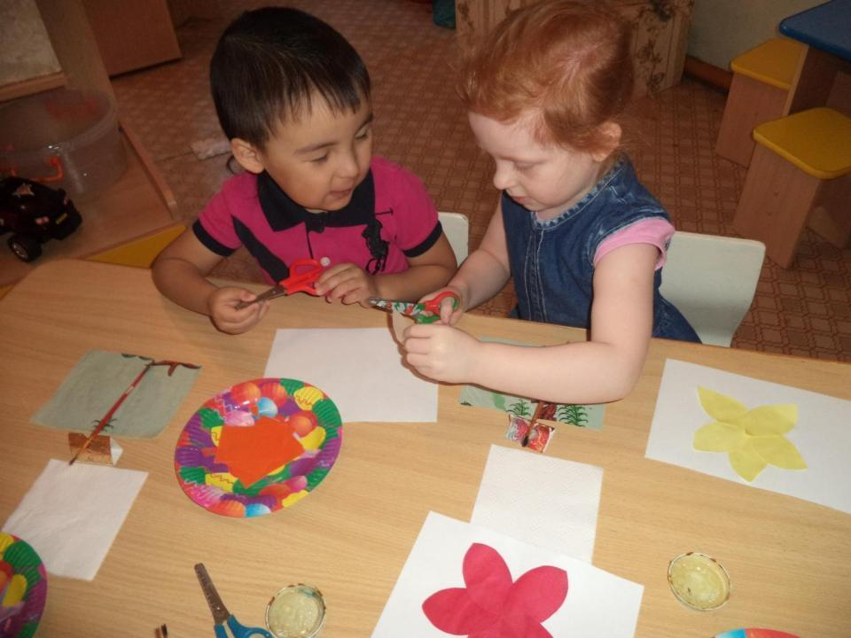

Slide 8
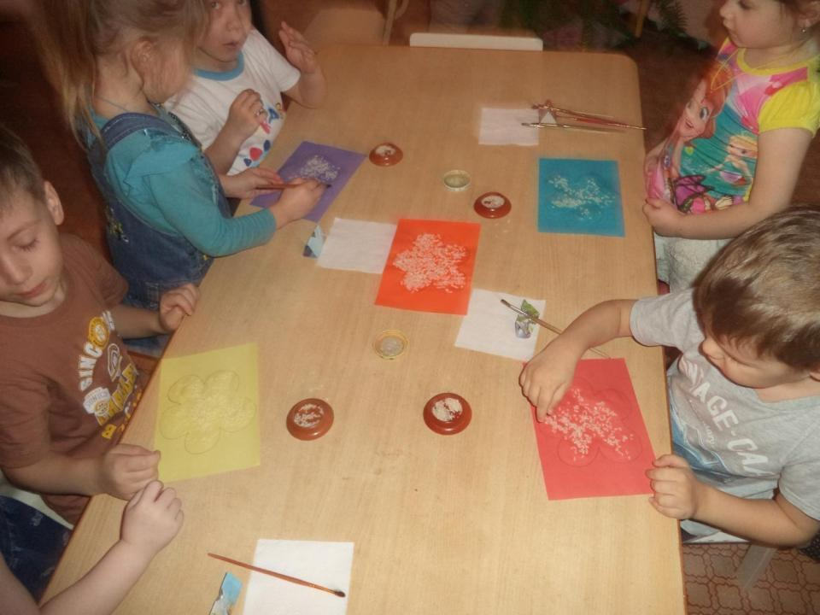

Slide 9
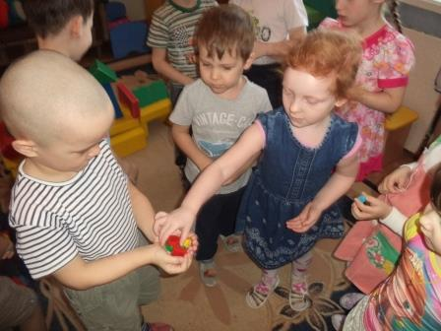
2 правило:
«Смена лидерства»

Slide 10
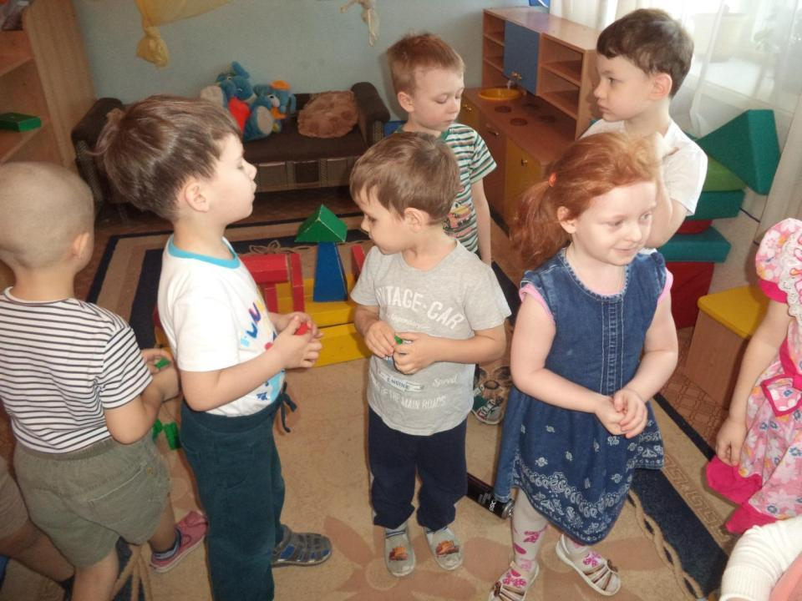

Slide 11
3 правило: обучение сочетается с двигательной активностью и сменой мизансцен, что способствует снятию эмоционального напряжения.

Slide 12
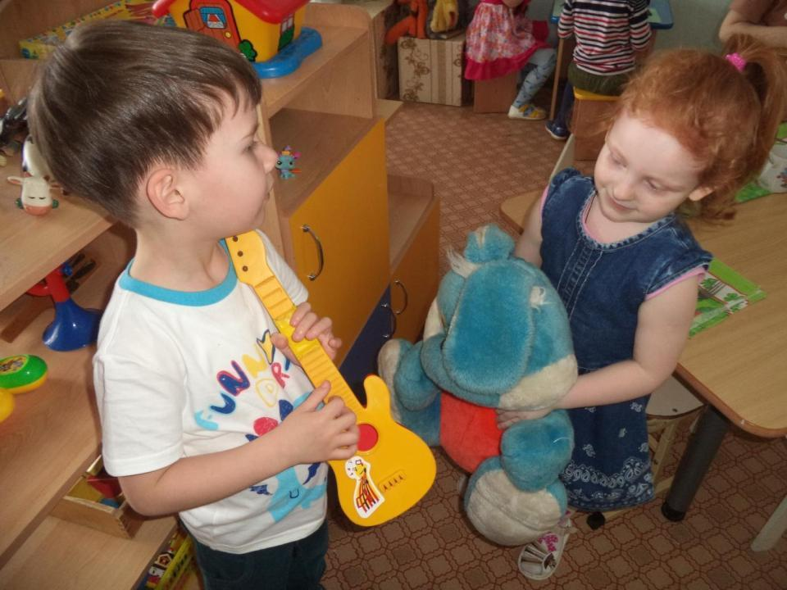

Slide 13
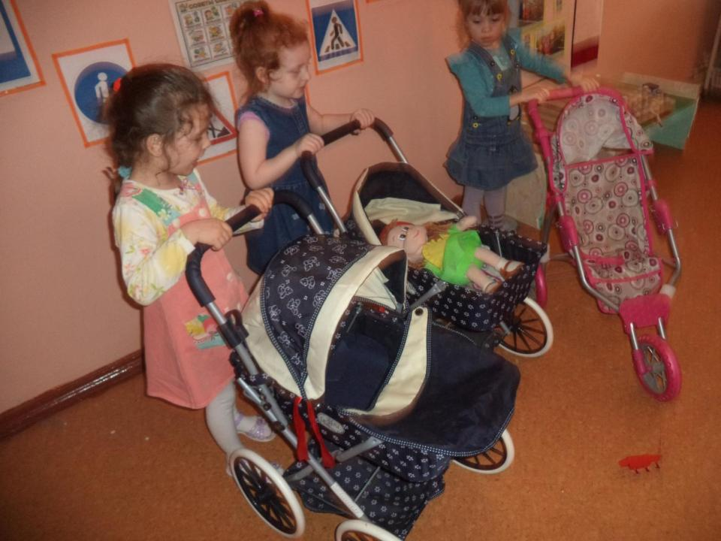

Slide 14
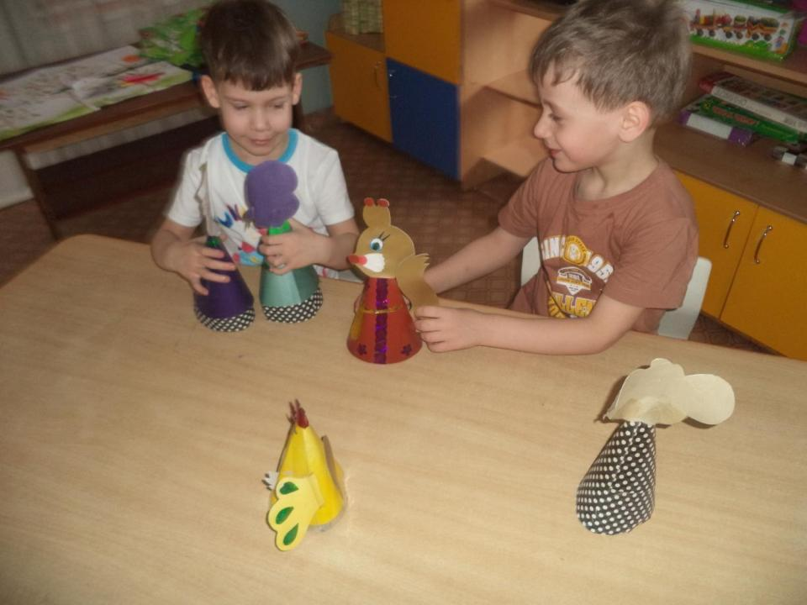

Slide 15
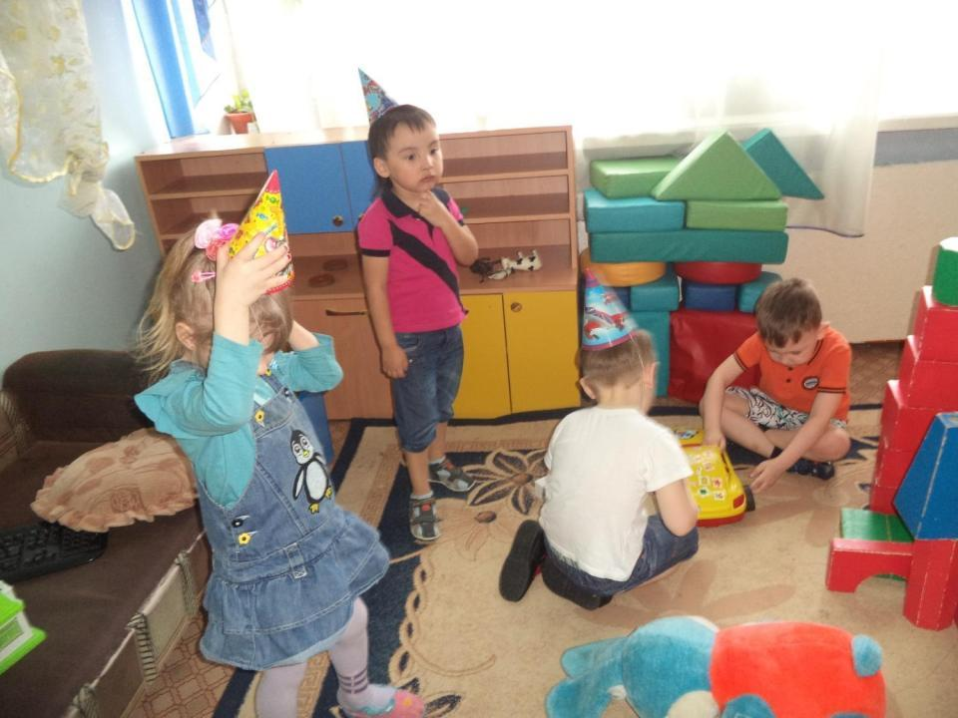

Slide 16
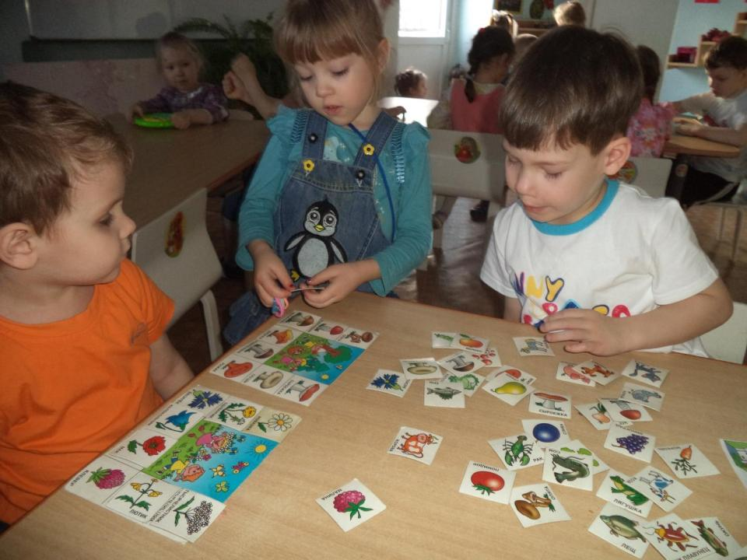

Slide 17
4 правило:
Смена темпа и ритма.

Slide 18
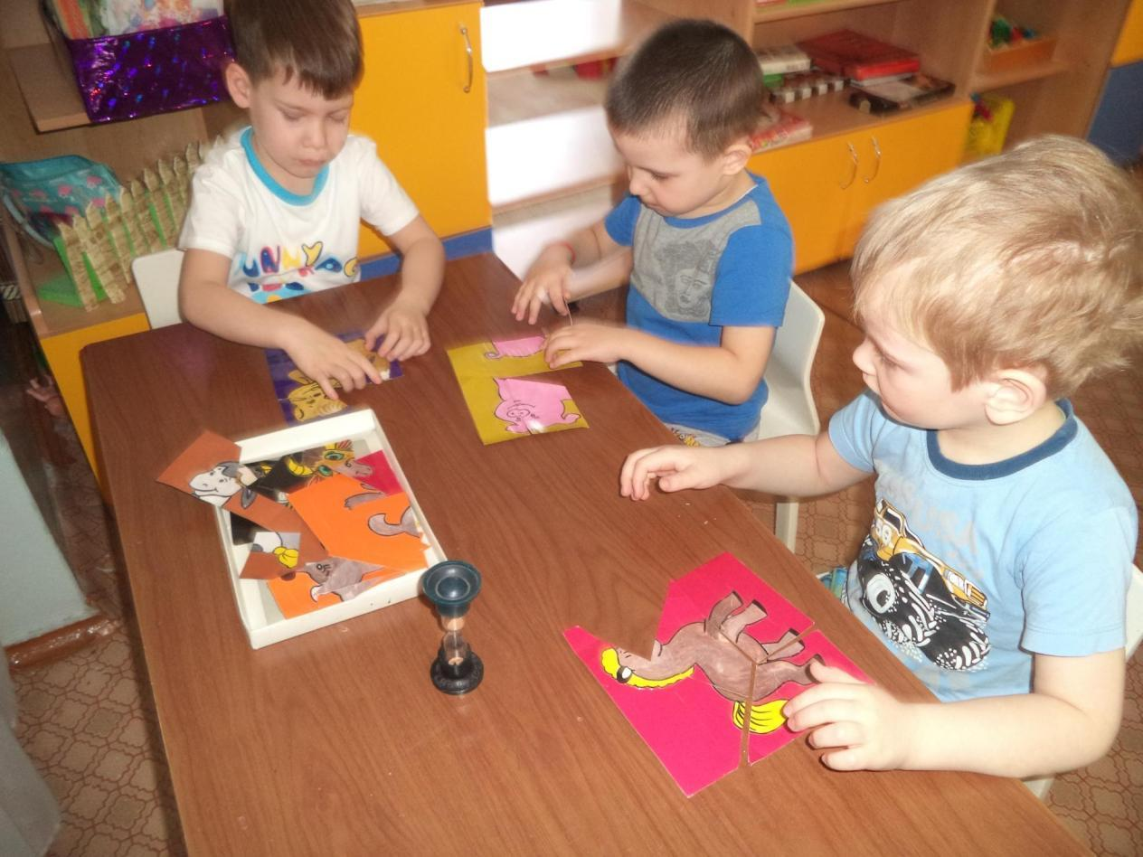

Slide 19
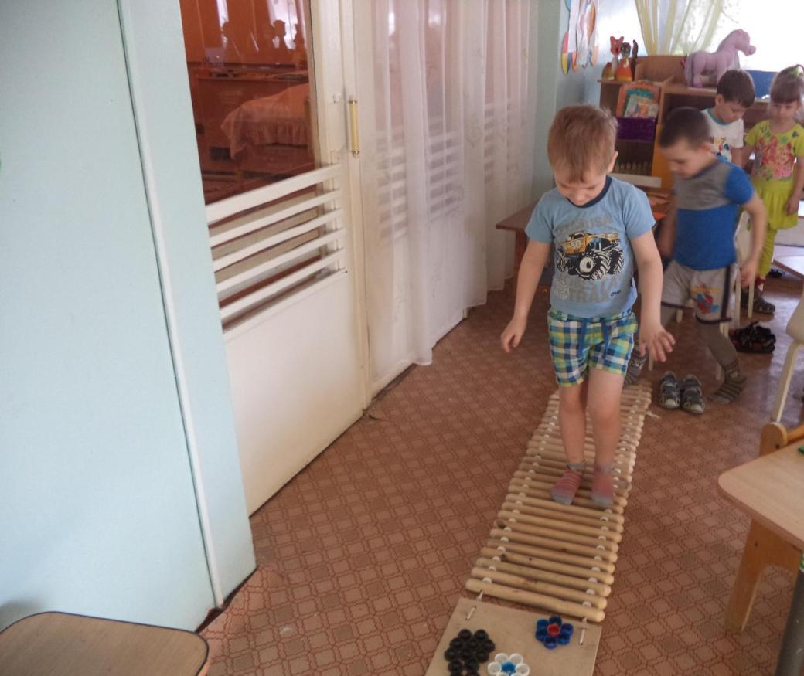

Slide 20
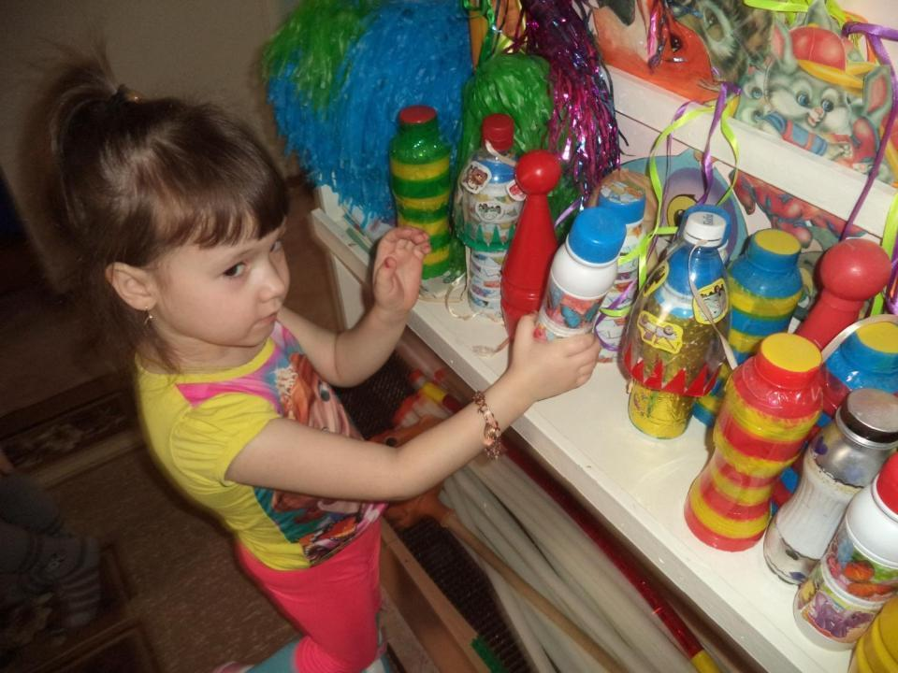

Slide 21
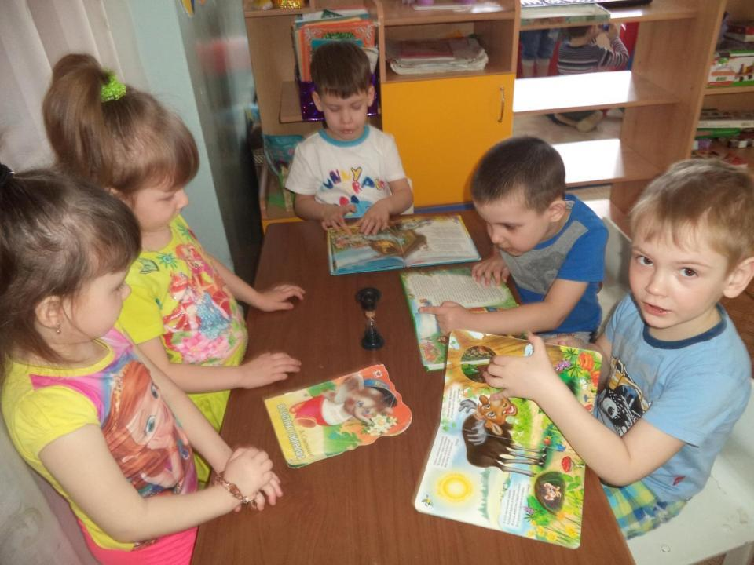

Slide 22
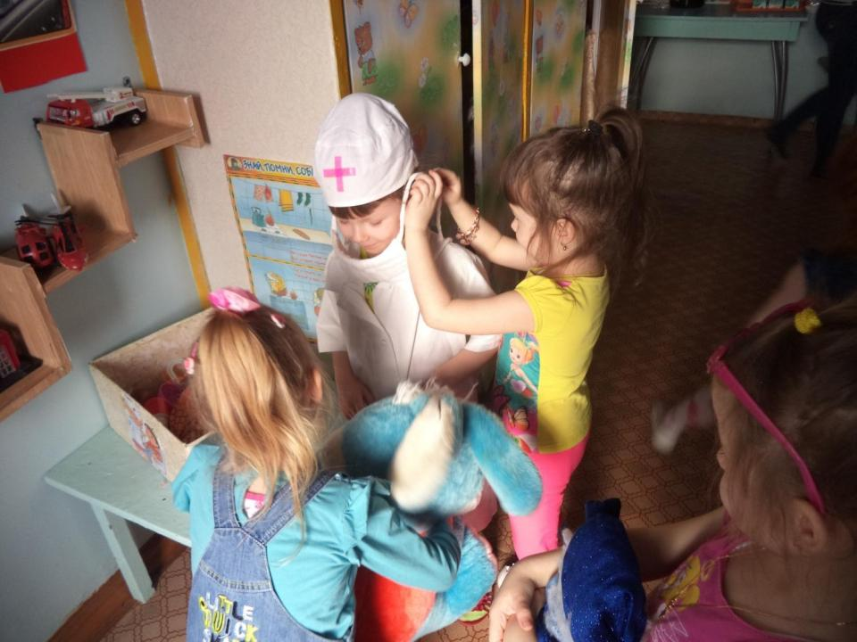

Slide 23
5 правило: социо - игровая методика предполагает интеграцию всех видов деятельности, что соответствует современным требованиям

Slide 24
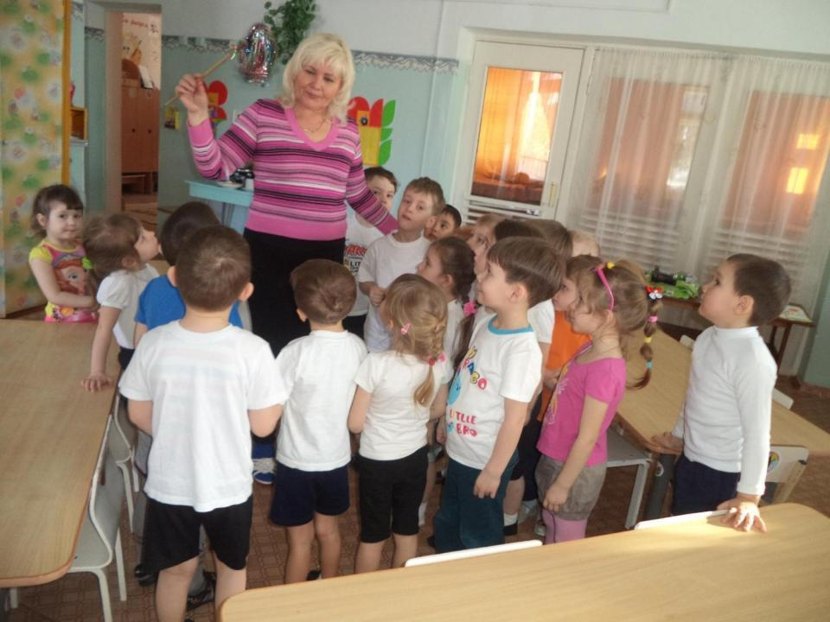

Slide 25
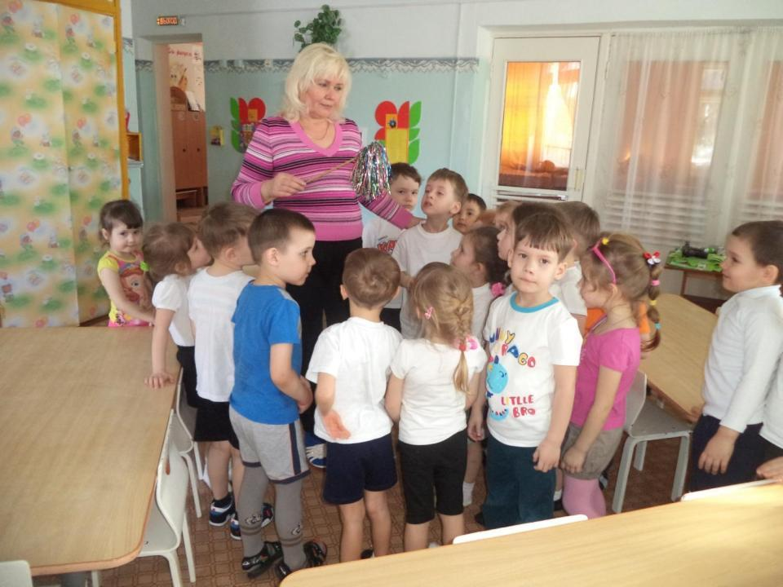

Slide 26
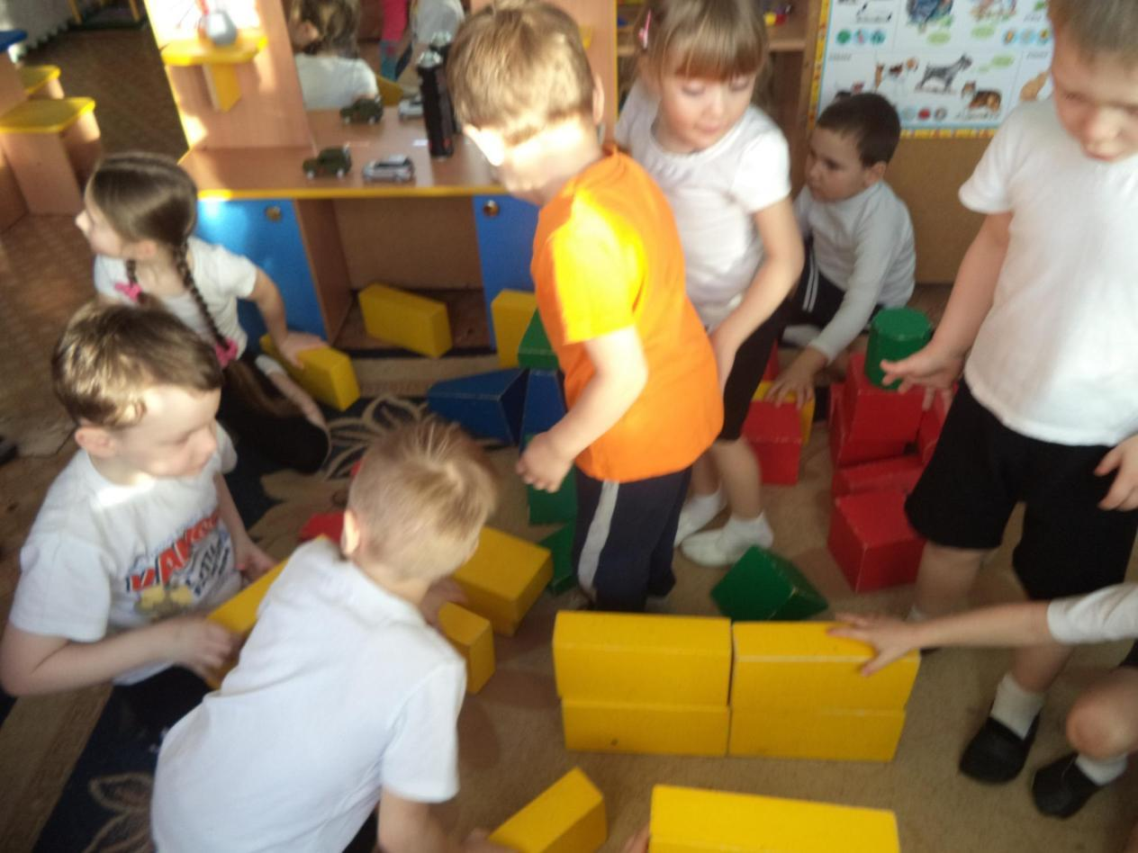

Slide 27
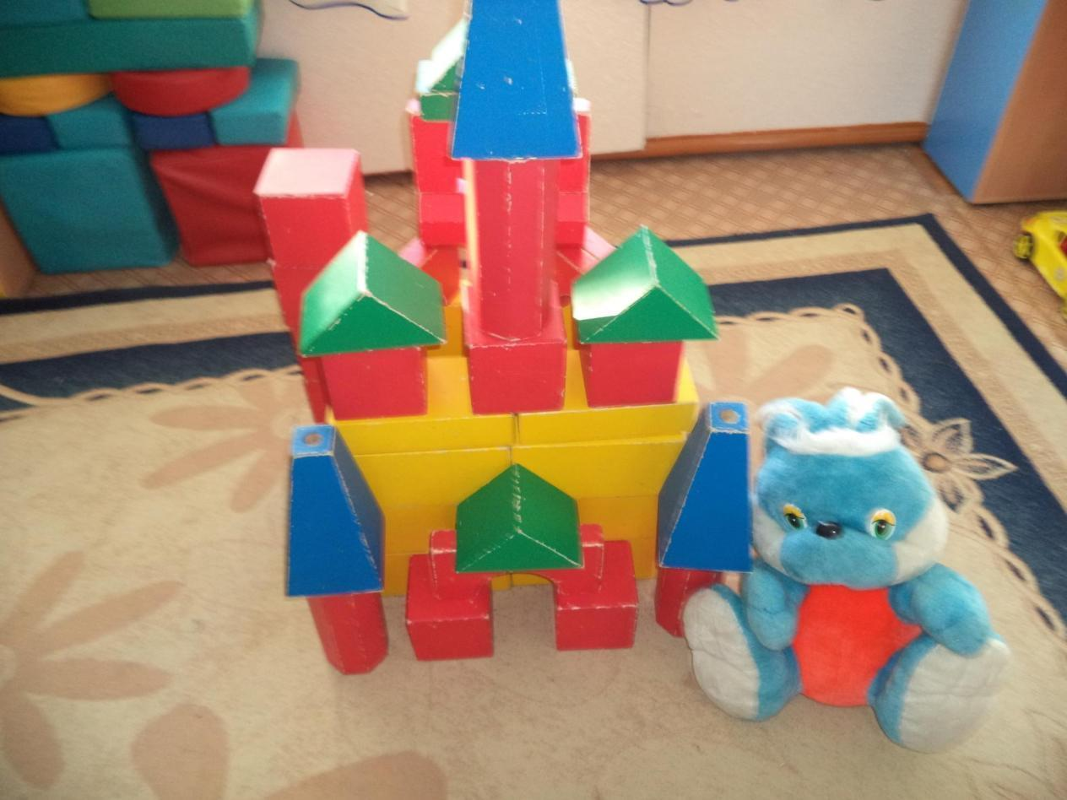

Slide 28
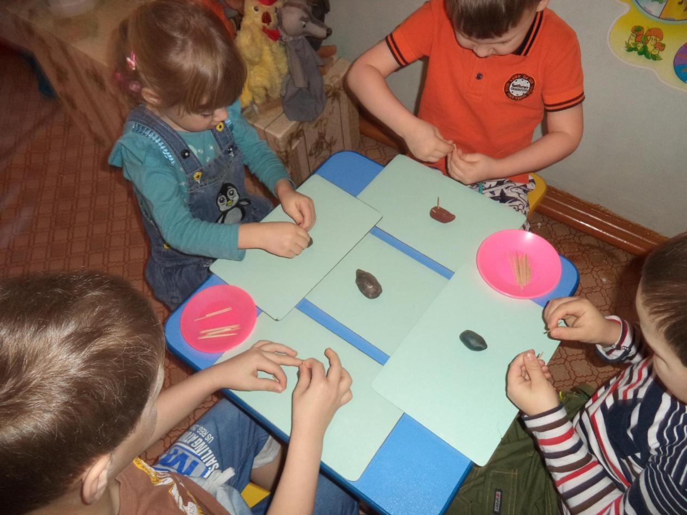

Slide 29
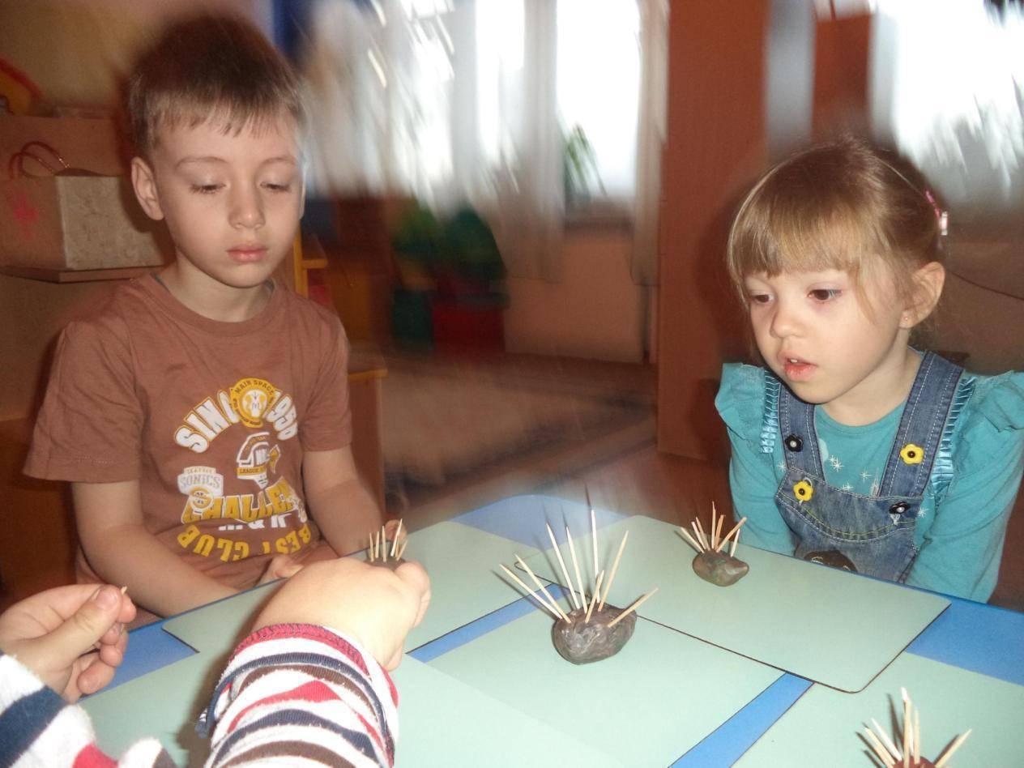

Slide 30
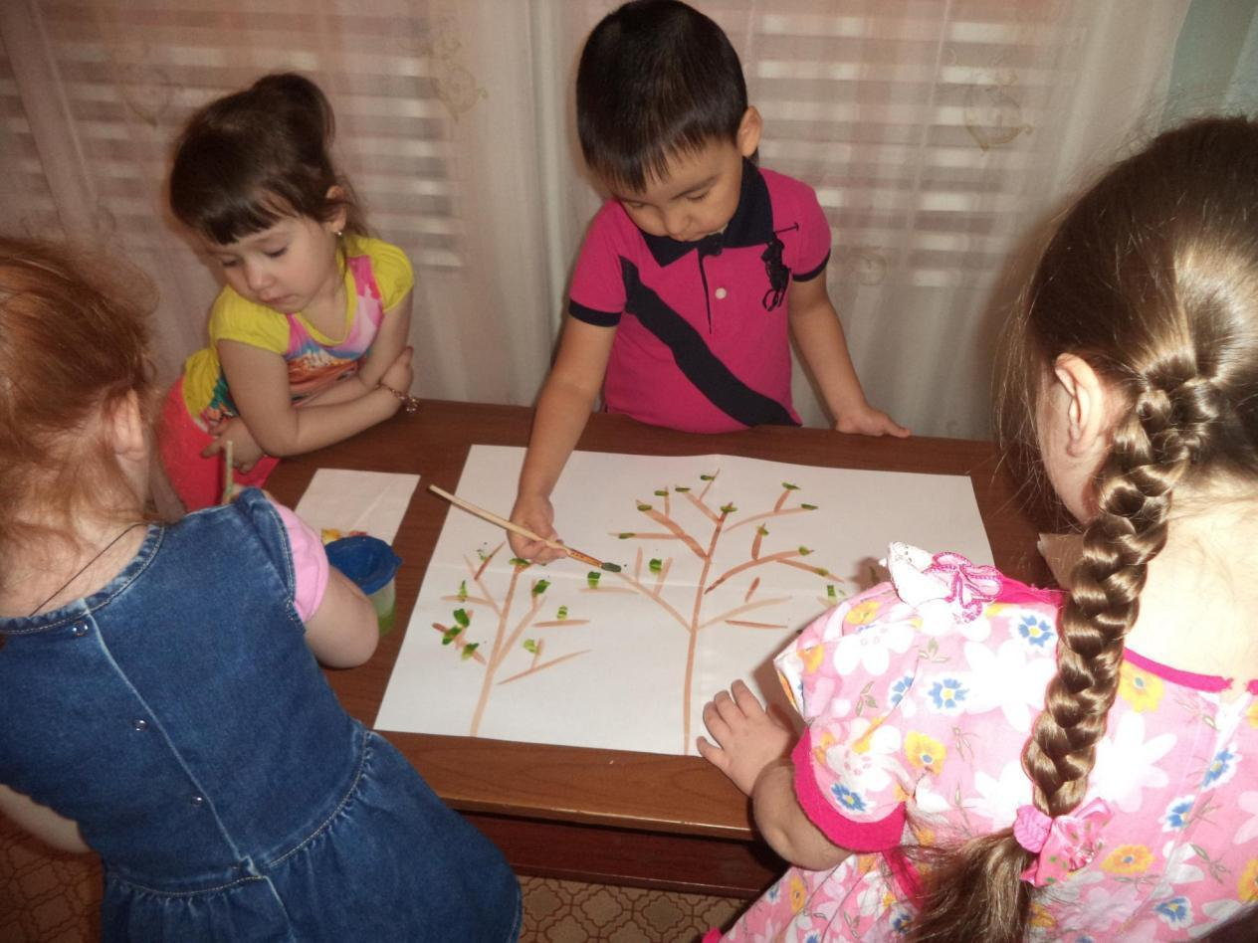

Slide 31
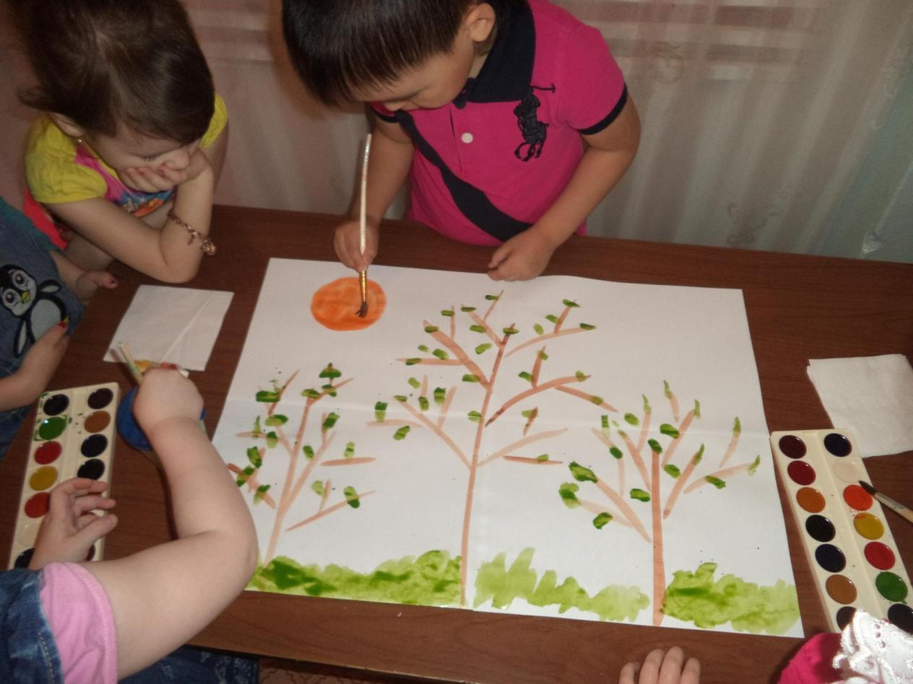

Slide 32
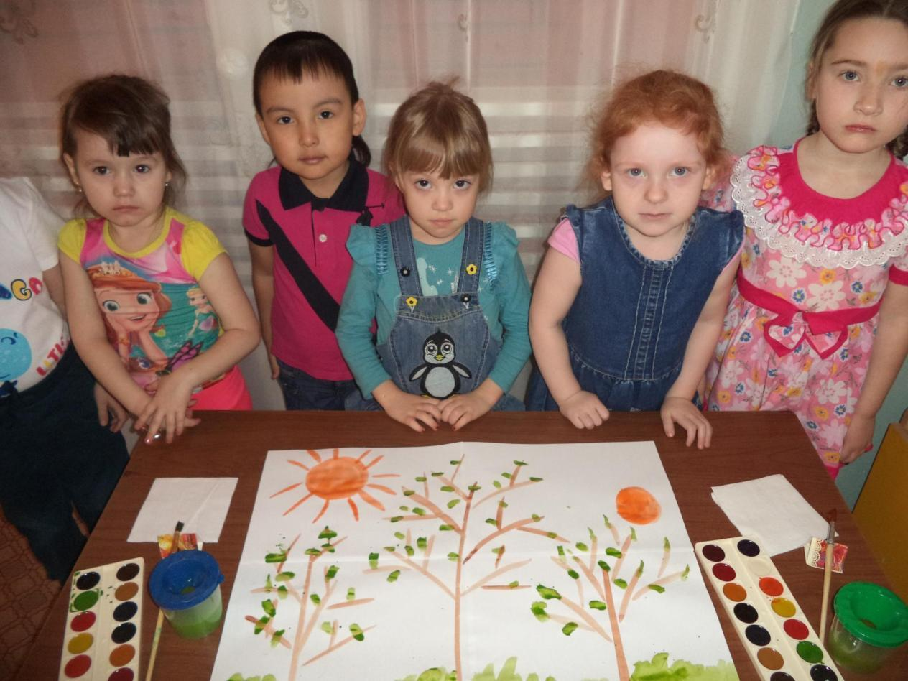

Slide 33
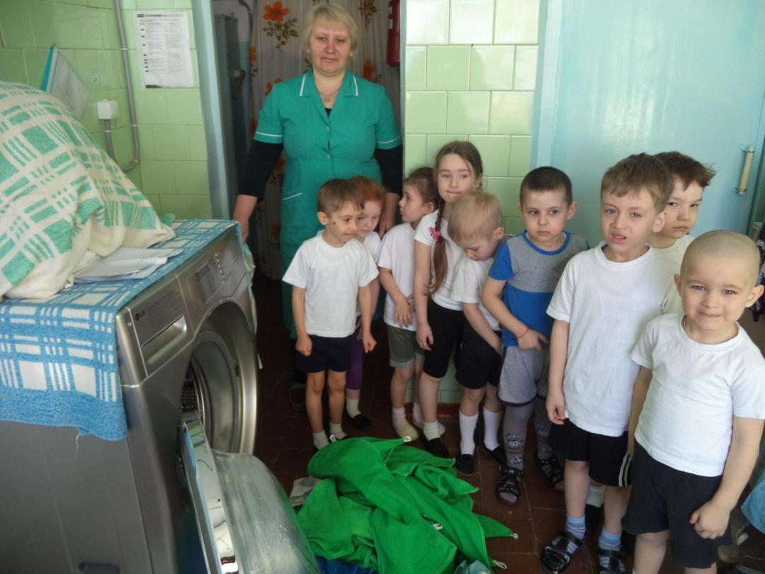

Slide 34
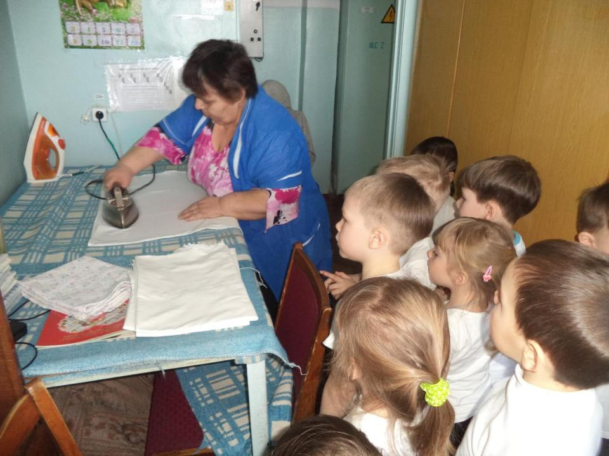

Slide 35
6 правило: ориентация на принцип полифонии: «За 133 зайцами погонишься, глядишь и наловишь с десяток».

Slide 36
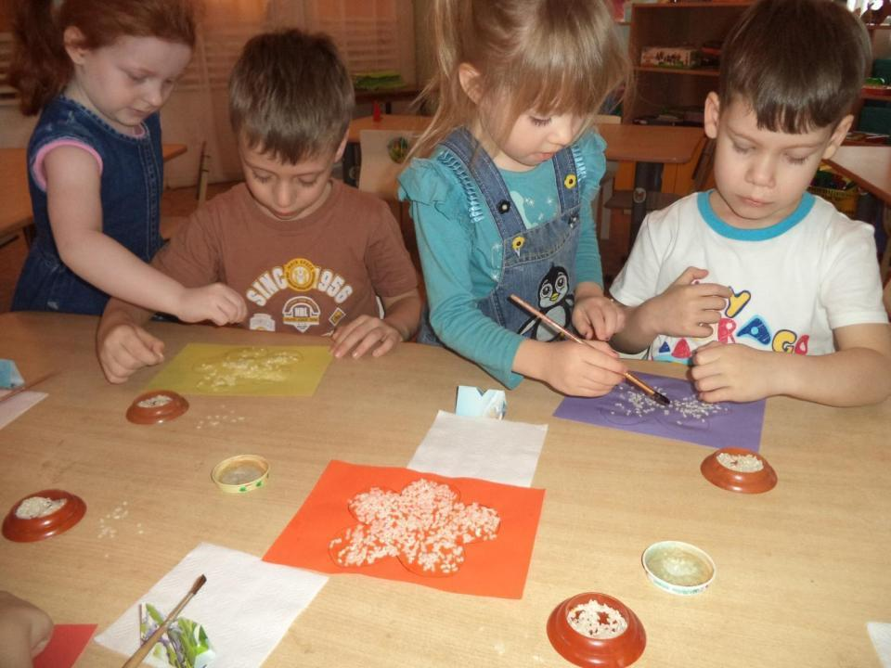

Slide 37
